Slide 1
Dictionnaire des données
Name | Data Type | Constraint
Numéro de voie | INTEGER | > = 0
Type de voie | VARCHAR (10)
Identifiant B/T/Q | VARCHAR (5)
Nom de la voie | VARCHAR (60)
Code Postal | INTEGER | Not Null
Code Departement | INTEGER
Nom de la commune | VARCHAR (60) | Not Null
Surface Carrez du 1er lot | FLOAT
Surface Carrez du 2eme lot | FLOAT
Surface Carrez du 3eme lot | FLOAT
Surface Carrez du 4eme lot | FLOAT
Surface Carrez du 5eme lot | FLOAT
Nombre de lots | INTEGER
Surface Réelle du Batiment | FLOAT
Nombre de Pièces Principales | INTEGER
Surface du Terrain | FLOAT
Type de Local | VARCHAR (40) | Not Null
Date de la mutation | FLOAT
Valeur Fonciere | FLOAT | >0
Nature mutation | VARCHAR (30) | Not Null

Slide 2
Modèle Conceptuel des données
Bien
Name | Data Type
Surface Carrez du 1er lot | float
Surface Carrez du 2eme lot | float
Surface Carrez du 3eme lot | float
Surface Carrez du 4eme lot | float
Surface Carrez du 5eme lot | float
Nombre de lots | integer
Surface Réelle du Bâtiment | float
Nombres de Pièces Principales | integer
Surface du Terrain | float
Type de Local | string
Mutation
Name | Data Type
Date de la mutation | Date
Valeur Foncière | float
Nature de la mutation | string
Concerne
Est à
Commune
Adresse
Se situe dans
Name | Data Type
Code Postal | integer
Code Departement | integer
Nom de la Commune | string
Name | Data Type
Numéro de voie | integer
Identifiant B/T/Q | string
Type de Voie | string
Nom de la voie | string

Slide 3
Schéma Relationnel Normalisé
Bien
1
Name | Data Type | Special
ID | integer | PK, Auto_Increment
Référence id de l'adresse | integer | FK
Surface Carrez du 1er lot | float
Surface Carrez du 2eme lot | float
Surface Carrez du 3eme lot | float
Surface Carrez du 4eme lot | float
Surface Carrez du 5eme lot | float
Nombre de lots | integer
Surface Réelle du Batiment | float
Nombres de Pièces Principales | integer
Surface du Terrain | float
Type de Local | string
Mutation
*
Name | Data Type | Special
ID | integer | PK, Auto_Increment
Référence Id du bien | integer | FK
Date de la mutation | Date
Valeur Foncière | float
Nature de la mutation | string
*
Commune
Name | Data Type | Special
ID | integer | PK,Auto_Increment
Code Postal | integer
Code Departement | integer
Nom de la Commune | string
1
Adresse
Name | Data Type | Special
ID | integer | PK,Auto_Increment
Référence id de la Commune | integer | FK
Numéro de voie | integer
Identifiant B/T/Q | string
Type de Voie | string
Nom de la voie | string
1
*

Slide 4
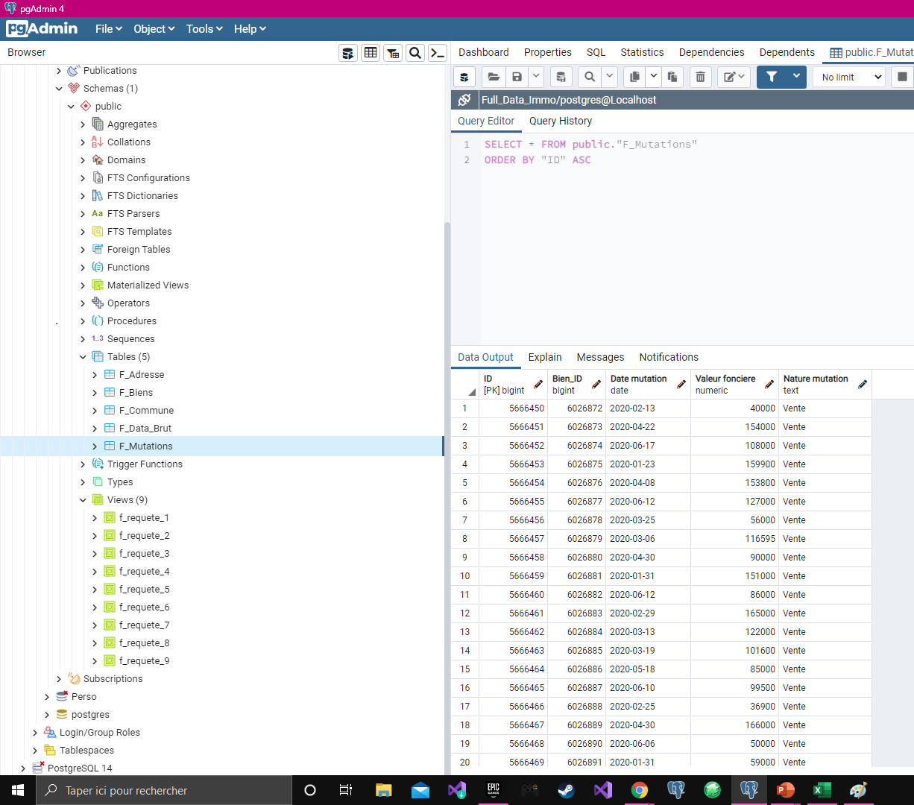
Extrait Base De Données : Mutations

Slide 5
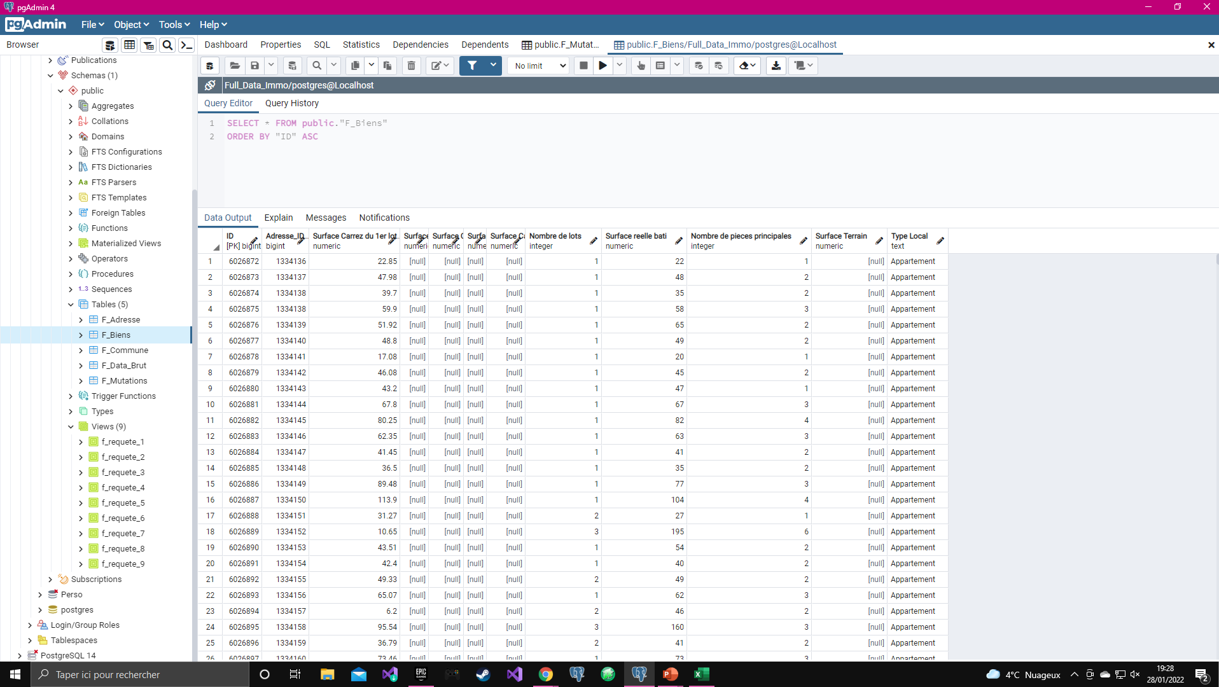
Extrait Base De Données : Biens

Slide 6
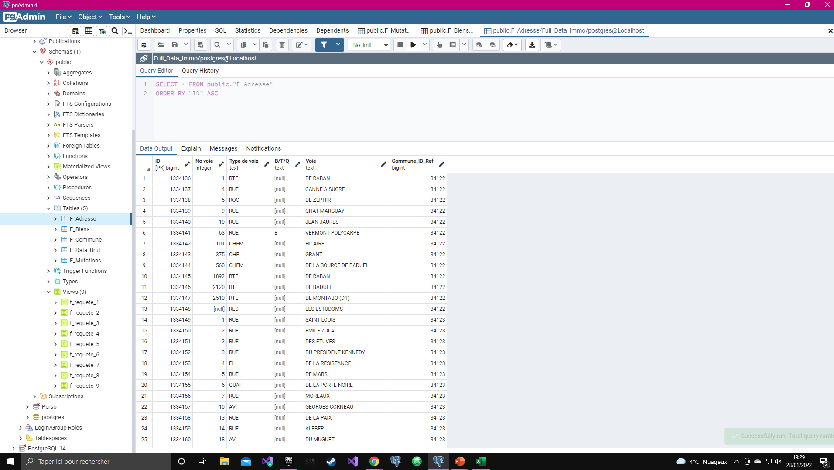
Extrait Base De Données : Adresses

Slide 7
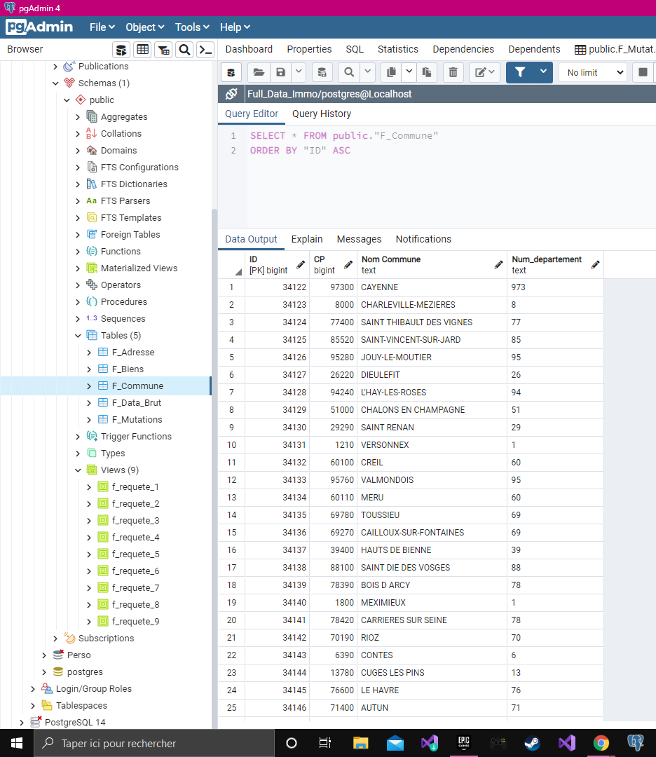
Extrait Base De Données : Communes

